Slide 1
***

Slide 2
Foi d’apparence ou foi du cœur ?

Slide 3
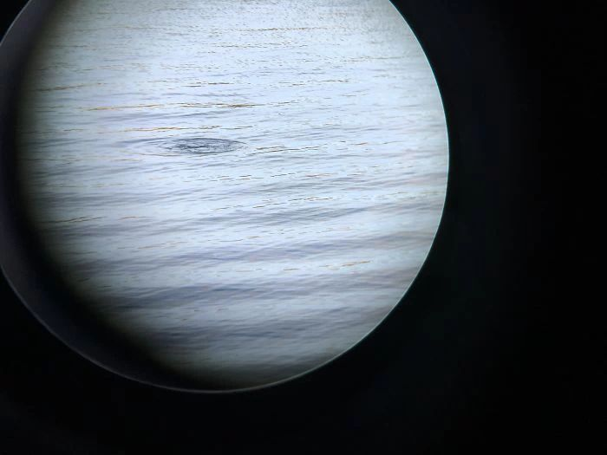
Les apparences trompeuses ?

Slide 4
Les apparences trompeuses
Un lac vu par une longue vue

Slide 5
Les apparences trompeuses
Un trou dans un canapé cuir

Slide 6
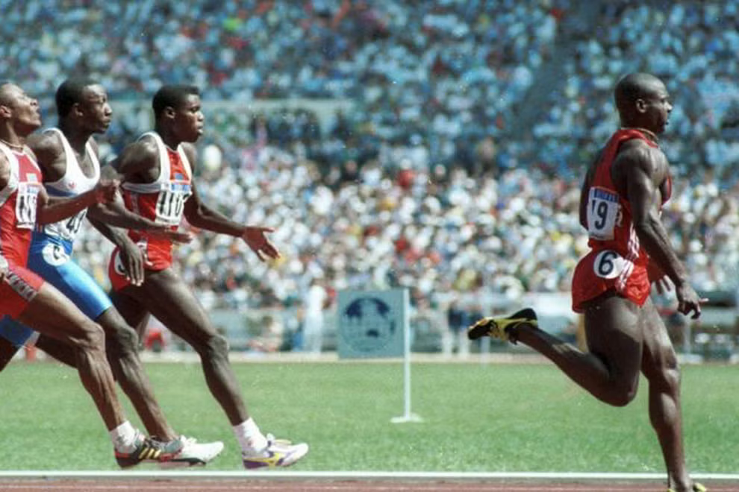
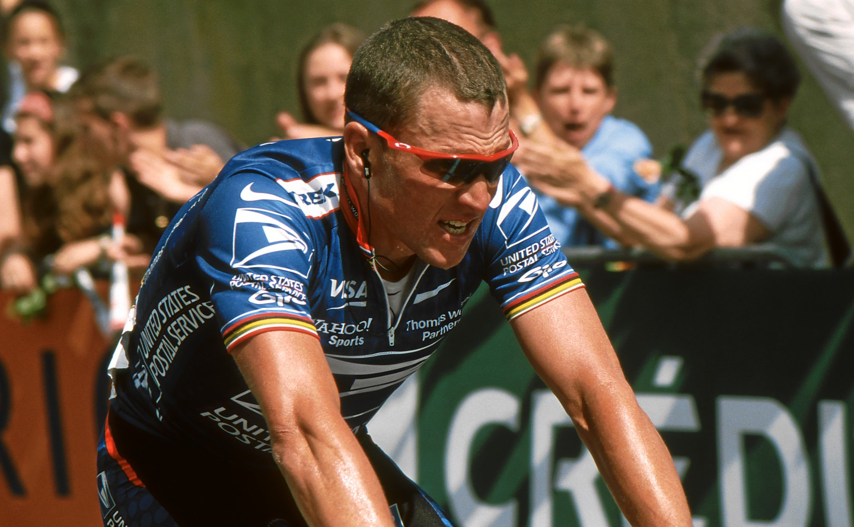
Les apparences trompeuses ?

Slide 7
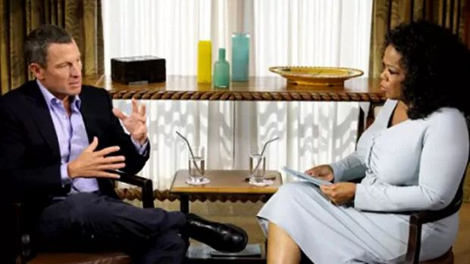
Les apparences trompeuses

Slide 8
Foi d’apparence ou foi du cœur ?
Suis-je ce que je dis ? Ou bien suis-je une « image trompeuse » de ma vraie nature ?

Slide 9
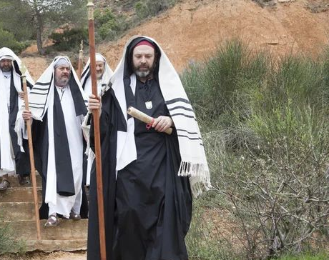
Foi d’apparence ou foi du cœur ?
LUC 7.1
« Des pharisiens et des spécialistes de la Loi venus de Jérusalem se rassemblèrent autour de Jésus.»

Slide 10
Foi d’apparence ou foi du cœur ?
Ils sont envoyés pour observer Jésus et ses disciples.

Slide 11
Foi d’apparence ou foi du cœur ?
Ils sont envoyés pour observer Jésus et ses disciples.
→ Les disciples n’observent pas la tradition des pères !

Slide 12
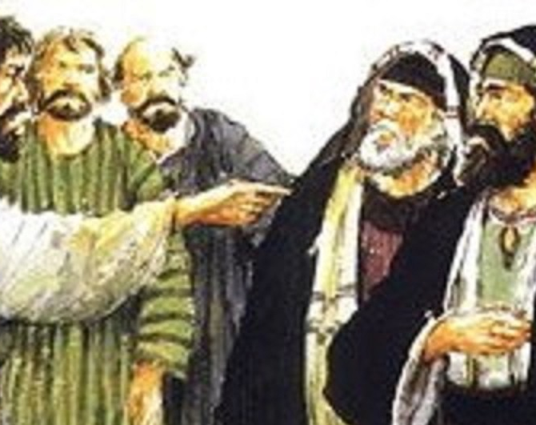
Foi d’apparence ou foi du cœur ?
Marc 7.6:
« Jésus leur répondit : Hypocrites, Esaïe a bien prophétisé sur vous, ainsi qu'il est écrit : Ce peuple m'honore des lèvres, Mais son cœur est éloigné de moi. »

Slide 13
Foi d’apparence ou foi du cœur ?
Comment je vis ma foi ?
Qui est aux commandes de ma vie ?
Mon cœur est-il travaillé, tous les jours, par Dieu ?

Slide 14
Foi d’apparence ou foi du cœur ?
- Suis-je ce que je dis ?
- Ou bien suis-je une « image trompeuse » de ma vraie nature ?

